Slide 1
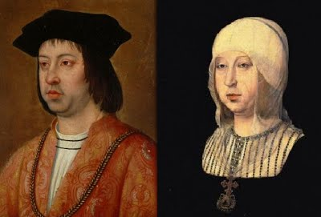
9. A nova Monarquía dos Reis Católicos
A fundación do Estado Moderno

Slide 2
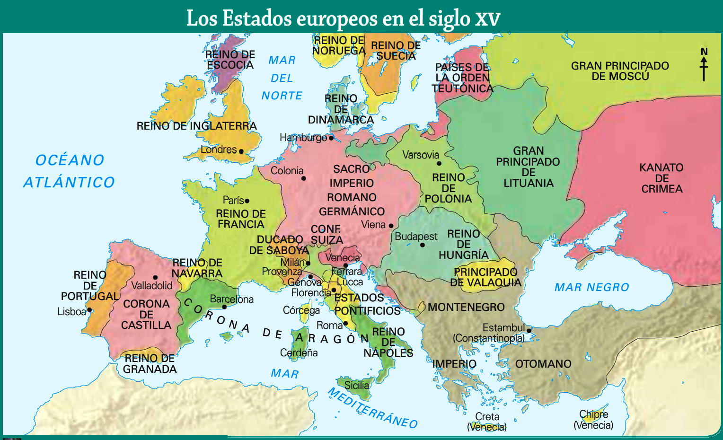
Estados europeos no século XV

Slide 3
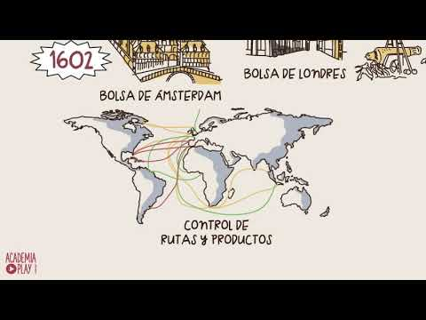
¿Qué é un Estado Moderno?

Slide 4
Características principais
Imposición do poder dos monarcas en detrimento dos poderes feudais (clero e nobreza).
Carácter centralista e centralizador.
Centralización da política do Estado mediante a creación de órganos políticos comunes a todo o territorio.
Comezo do proceso de exploración e conquista de territorios ultramarinos (Portugal e Castela)
Promulgación de leis xerais comúns a todo o territorio baixo o dominio do soberano. Isto difiere da Iade Media, onde existen multitude de leis e foros, incluso dentro duns mesmos Estados.
Creación de infreastruturas militares, administrativas, financieiras e diplomáticas. Todo isto remataría por desenvolcer un aparato burocrático dentro do Estado, orixe das administraciones públicas. A necesidade desta burocracia tamén requerirá da formación dunha maior parte da poboación (privilexiada) en universidades que comezan a proliferar.

Slide 5
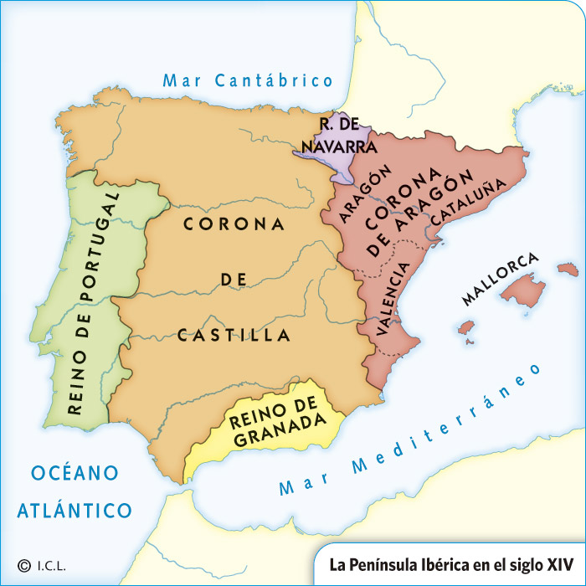
Reinos peninsulares nos séculos XIV-XV
Aragón:
Fernando de Aragón (fillo de Xoan II) acada o trono en 1474 estando xa casado con Isabel.
Castela:
Henrique IV é pai de Xoana “a Beltranexa” e irmán de Isabel.
Guerra civil polo trono:
    Xoana: Francia + Portugal + Alta nobreza e clero (temen control de monarcas fortes)
    Isabel: Aragón + pequena nobreza + cidades
O bando de Isabel vence na Guerra Civil castelá co apoio de Aragón e acada o trono no 1474.
Vitoria na Batalla de Toro e co tratado de Alcaçovas 1479 confirma a victoria

Slide 6
Unión dinástica e Estado Moderno
A Monarquía Hispánica dos Reis Católicos é unha unión dinástica, na que non hai unión política, pero seguen estratexias comúns nalgúns aspectos.
Cada reino conserva as súas leis, moedas, fiscalidade, xustiza, institucións, exército, etc.
Feitos claves para a creación do Estado Moderno:
  Creación dunha Burocracia ou corpo funcionarial que depende directamente da autoridade dos reis e non da nobreza.
  Apoio das Cidades que tamen buscan rdesligarse do poder feudal.
  Pacificación do territorio: sometemento da nobreza e alto clero, facendo que perdan poder feudal pero non xurisdiccional ou económico. Pasan a integrarse ó aparato burocrático e ó exército permanente, e o clero pasa a servir ós intereses da Coroa.

Slide 7
Principais reformas políticas e administrativas
Correxidores (Castela): Funcionarios con poder nas cidades con funcións amplas (policial, xudicial, e administrativo).
As Cortes: reúnen ós representantes dos estamentos privilexiados e das cidades. Diferentes en función dos territorios (Aragón, Castela, Cataluña, Navarra). En Aragón limitaban o poder do rei en materia de impostos e leis.
Os Consellos reais: destaca o de Castela e controlan a administración (territorios, política exterior, facenda, de Inquisición,Ordes Militares, etc).
Secretarios Reais: median entre os consellos e os reis e posúen boa formación técnica.
Reforma da Xustiza: destacan as Chancelerías e Audiciencias

Slide 8
Santa Irmandade: reclutamento para control rural e sometemento da nobreza díscola.
Tribunal da Inquisición (1478): vela pola unidade relixiosa trala conquista de Granada e trala expulsión dos xudeus (1492) e musulmáns (1502).
EN ARAGÓN as reformas presentaron moita resistencia por parte da nobreza e institucións, polo que foron de menor calado.
Exército: convértese en permanente en detrimento das levas feudais. A disposición destes exércitos favoreceron a expansión territorial exterior.

Slide 9
A Conquista da Granada Nazarí (1482-1492)
Incorporación do último reino musulmán peninsular.
Os reis nazarís eran vasalos de Castela. A relativa tranquilidade dende a vitoria nas Navas de Tolosa en 1212 debeuse á conveniencia económica e comercial de manter ó Reino musulmán na Península.
A política seguida polos reis foi enviar á nobreza a loitar e centrarse nun inimigo común. Os conflitos internos entre nobres musulmáns tamén favoreceron a caída do reino.
O 2 de Xaneiro de 1492 cae a cidade e finaliza a “Reconquista”.
Nun principio, íase respetar as costumes e relixión dos musulmans, pero foron expulsados ou emigraron.
Unha das solucións foi a conversión dos musulmáns (conversos) que adoptaron o Cristianismo pero mantiveron as súas costumes e relixión.

Slide 10
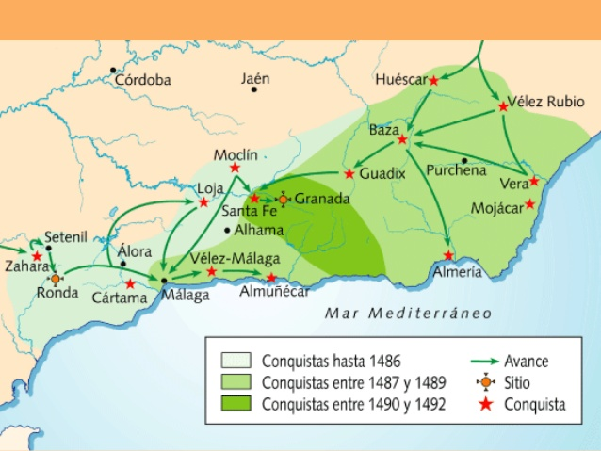

Slide 11
Outras conquistas
Navarra (Aragón)
Reino aliado e vasalo de Francia dende a Baixa Idade Media. O conflito en Italia entre Aragón e Francia vai ser o pretexto para a conquista.
É conquistada por Aragón en 1512 sen resistencia local pero mantendo foros e insitutcións propias.
Canarias (Castela)
Remátase a Conquista de todas as islas (Gran Canaria, La Palma y Tenerife).
Baséase no proceso de Capitulacións ou expedicións privadas que conquistaban en nome da Monarquía, un sistema que será empleado en América.

Slide 12
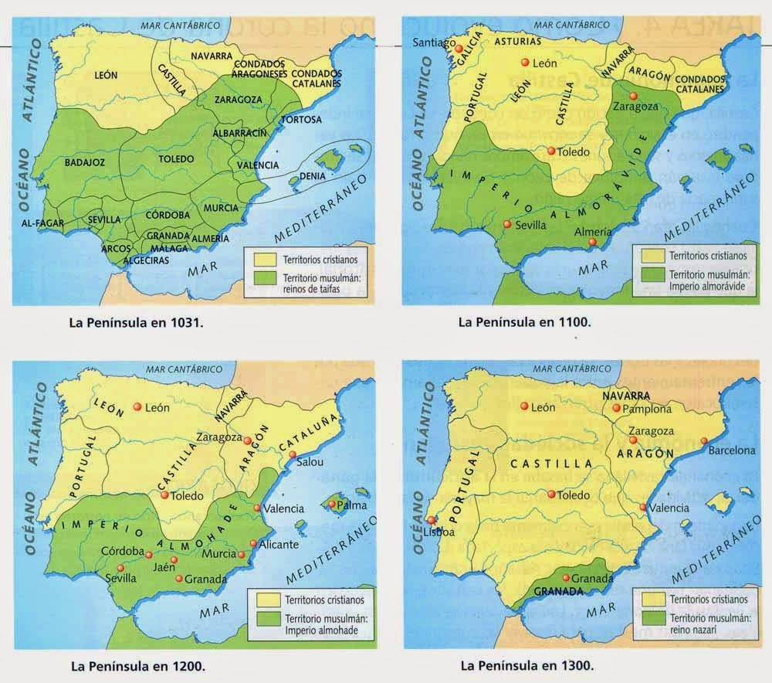
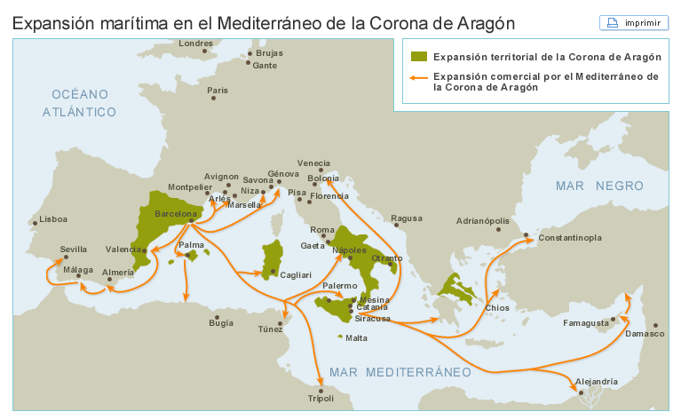
Nápoles (Aragón) e Prazas norteafricanas
É incorporado en 1504 por Fernando derrotando ós franceses.
A presencia e intereses aragoneses en Italia e no Mediterráneo ten a súa orixe na Idade Media e é froito do proceso da Reconquista.

Slide 13
Sociedade
O feito máis destacado foi a expulsión dos xudeus de 1492.
A proporción da población, de forma aproximada, é de 90% non privilexiados e 10% privilexiados.
En Castela instáurase o Morgado polo cal o primoxénito dun nobre herda todo o patrimonio. En Aragón o poder económico o acumula a burguesía comercial, que compite coa nobleza.
Decláranse prohibidas as guerras privadas entre a nobreza e favorécense os procedementos legáis con xente formada nas Universidades. A seguridad da Santa Irmandade tamén contribúe á seguridade.
En Aragón, o Rei Fernando abole as remensas e elimina as servidumes dos Payeses. A cambio, o campesiñado pagou rendas atrasadas.
A vida do campesiñado non se viu afectada de manera profunda co fortalecemento da Monarquía.

Slide 14
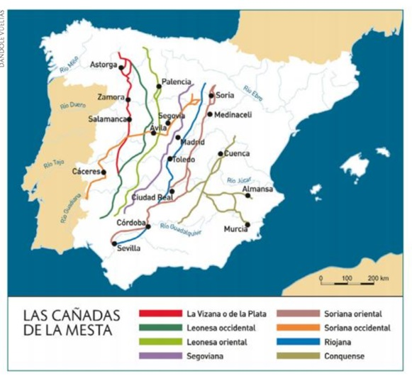
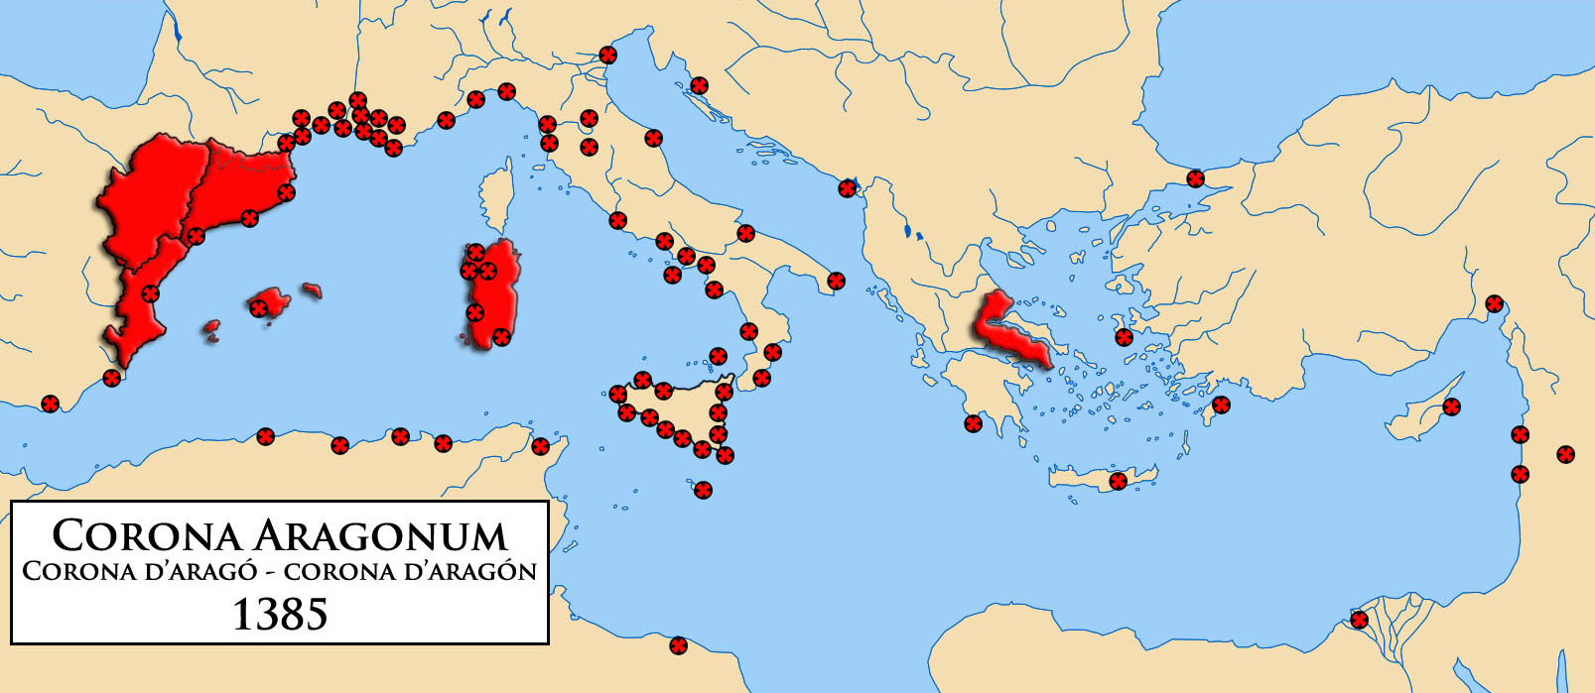
Economía
Contexto de auxe económica en todos os reinos peninsulares.
Destacan dúas institucións como base fundamental de economía
Aragón: Consulado do Mar
  Consiste no establecemento de consulados comerciáis en moitísimas cidades do Mediterráneo e se encargaban de resolver os posibles problemas que tiveran os comerciantes coas autoridades dos distintos reinos.
Castela: Consello da Mesta
  Institución rexida por nobreza de tempos de Afonso X que regula as rutas de ganado transhumante (ovellas)
  Mellora económica co novo mercado americano, aínda que moi incipiente.

Slide 15
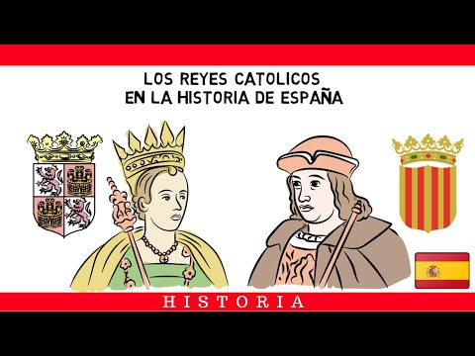

Slide 16
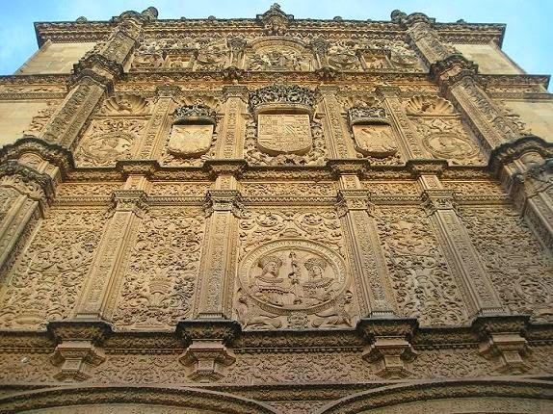
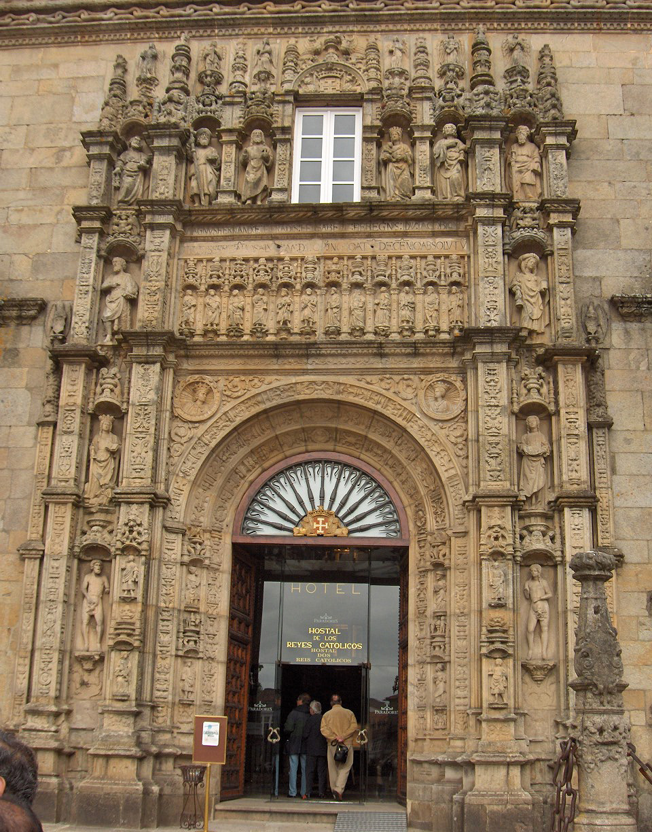
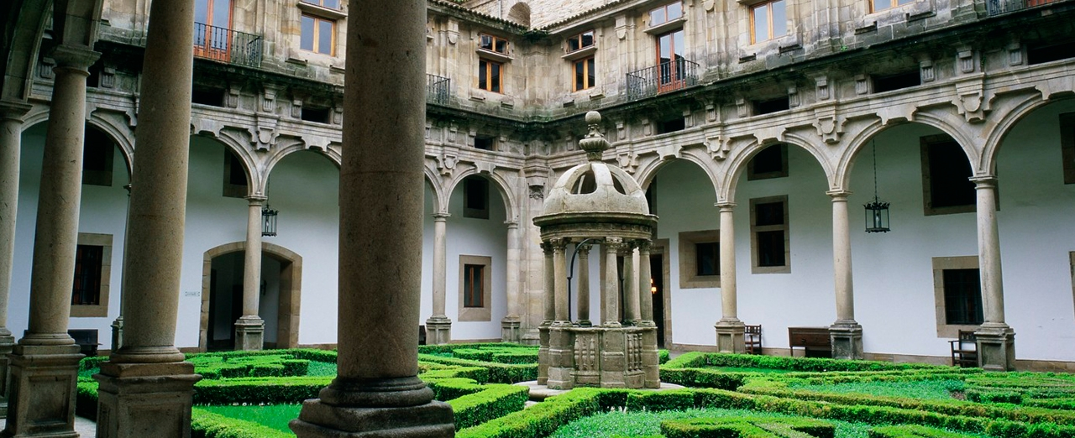
Arte

Slide 17
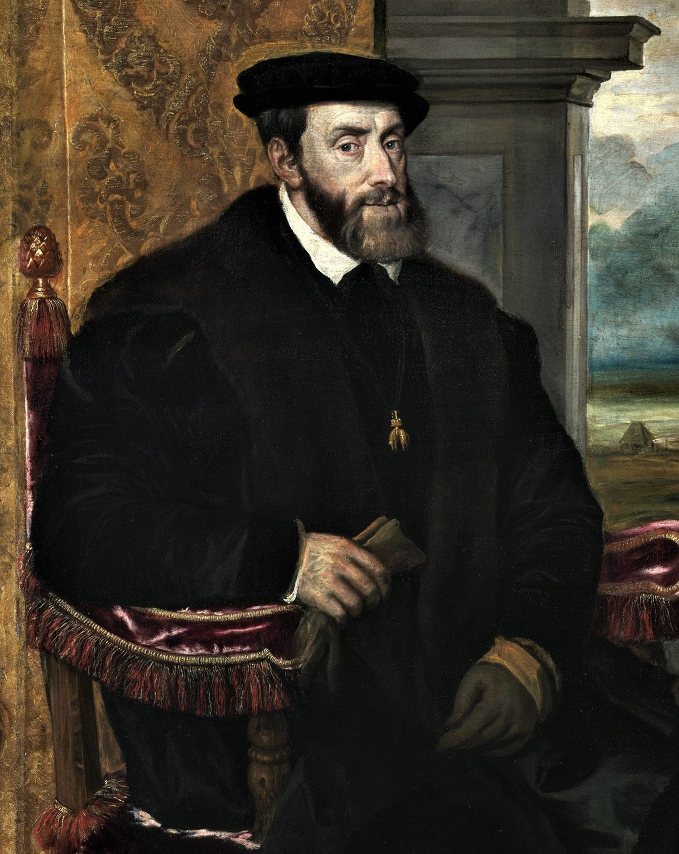
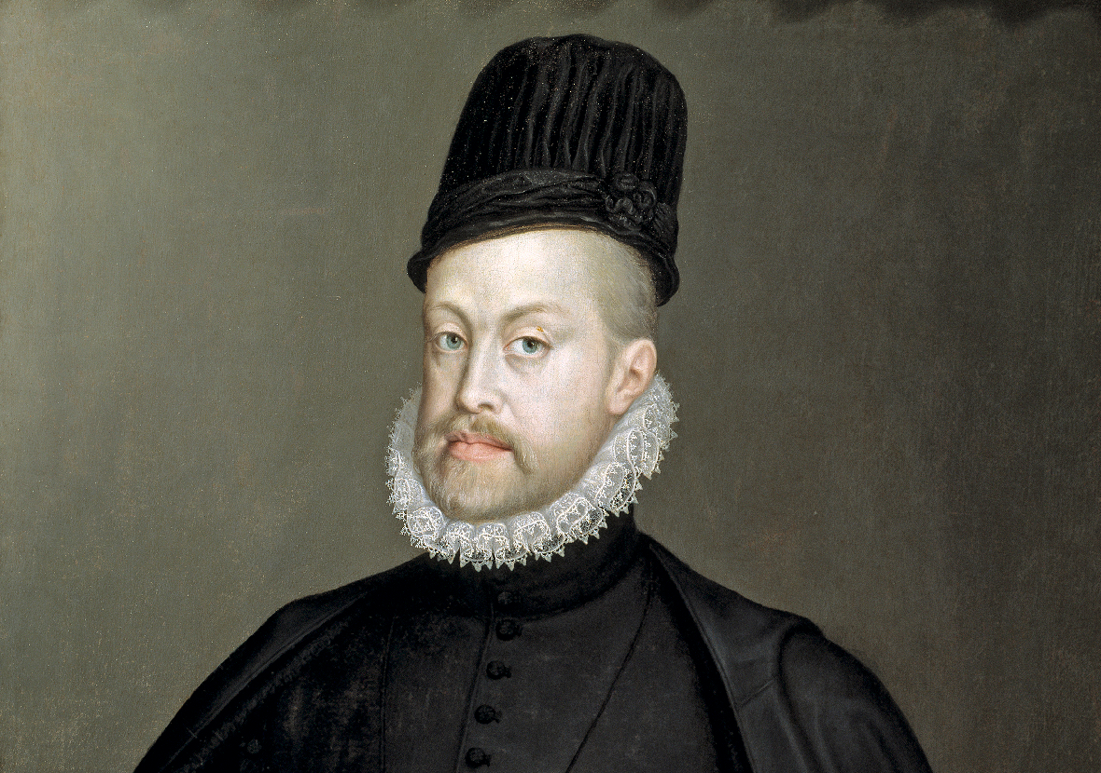
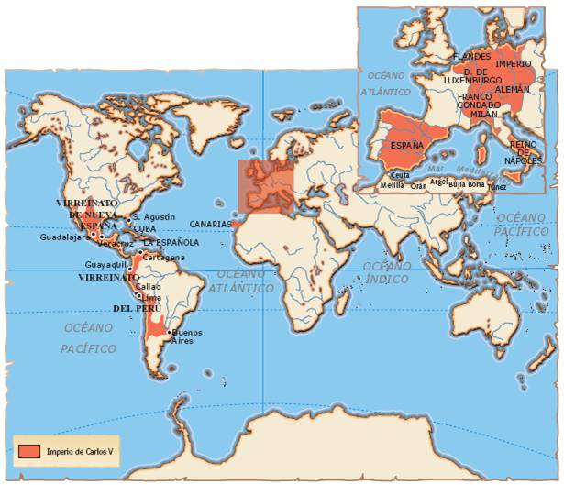
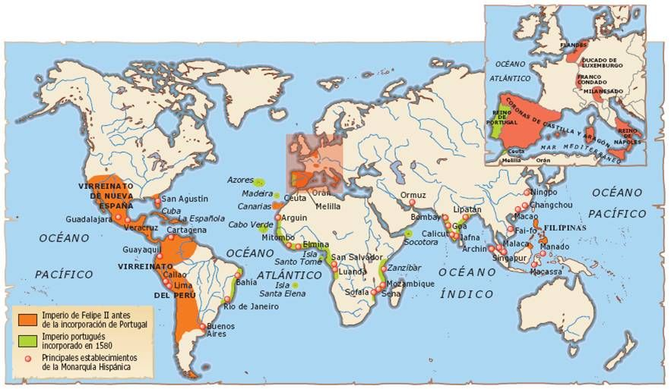
10. A configuración do Imperio Español no século XVI (a herdanza de Carlos I, os cambios en tempos de Filipe II: rebelión en Flandes, incorporación de Portugal, Guerra contra Inglaterra
Carlos I (1516-1556) Felipe II (1556-1598)

Slide 18
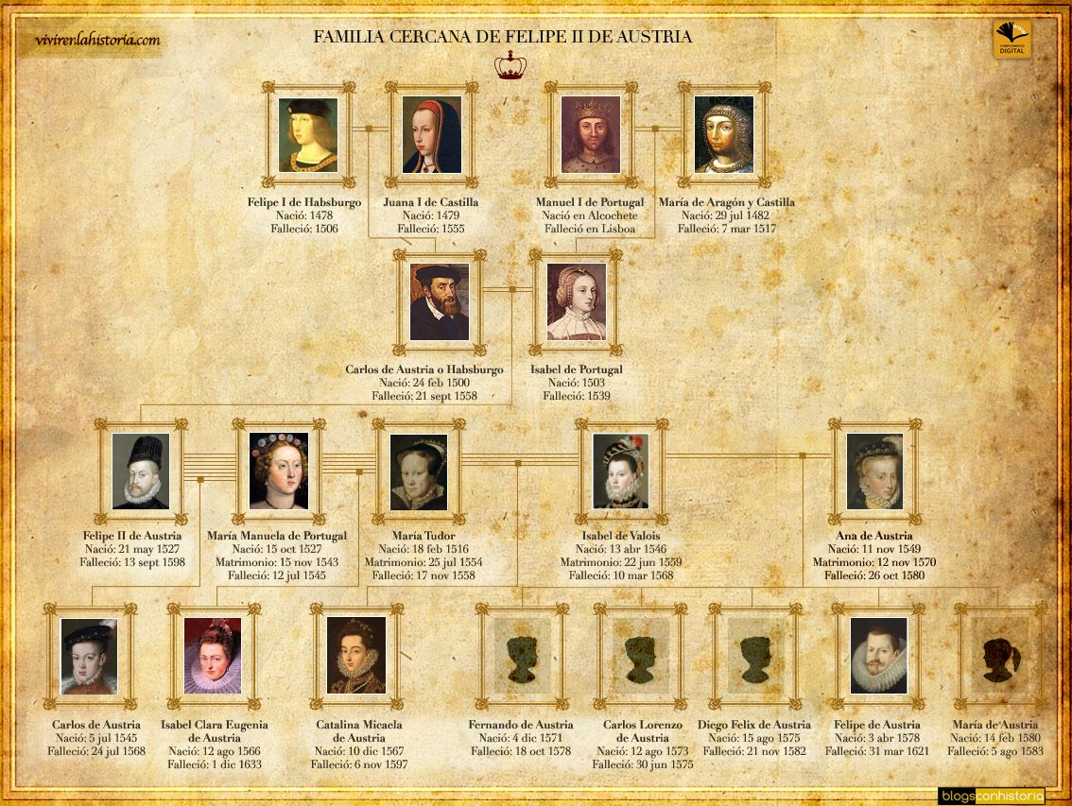

Slide 19
Entre 1516 e 1700, monarcas da dinastía Habsburgo gobernaron as Coroas de Castela e Aragón, así como extensos territorios espallados por Europa, América e o Pacífico. O seu reinado adoitase dividir en dous períodos:
S. XVI, coñecido como o período de reinado dos Austrias Maiores, Carlos I (1516-1556) e Felipe II (1556-1598). Foi a época de maior apoxeo deste imperio territorial e de hexemonía da Monarquía hispánica en Europa.
S XVII, período coñecido como o dos Austrias Menores, reinando Felipe III, Felipe IV e Carlos II. Destaca neste período a crise total do imperio español e da monarquía dos Habsburgo, acabando por se impoñer a monarquía dos Borbóns.
Dous obxectivos (conlevan conflitos constantes)
1. Asegurar a hexemonía como gran potencia
2. Defensa do Catolicismo (Universitas Christiana)
O Imperio constituíu un conglomerado de reinos, principados, ducados, condados e señoríos baixo un mesmo rei pero sen cohesión interna

Slide 20
Século XVI
Carlos I (1516-1556)
É candidato por parte de pai (Felipe o Fermoso) como Emperador do Sacro Imperio Romano Xermánico e Ducado de Borgoña+ Herdanza materna (Xoana) das coroas de Castela e Aragón e as súas posesións americanas e mediterráneas.
Compra o título ós Electores mediante solicitude de préstamos e impostos (sobre todo en Castela).
Dous feitos en Castela e Aragón:
  Revolta das Comunidades
  Revolta das Xermanías
Fai fronte a ameazas graves:
  Reforma Luterana (protestantes) que deriva na perda de influencia na parte Xermánica
  Ameaza do Imperio Otomano por cuestións políticas e relixiosas
  As loitas contra Francia en Italia continúan. Francisco I de Francia perde en Bicoca (1524) e Pavía (1525).

Slide 21
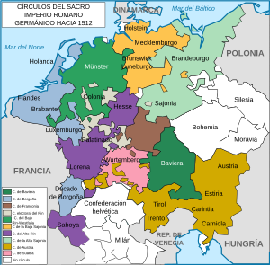
Posesións Carlos I e V de Alemania

Slide 22
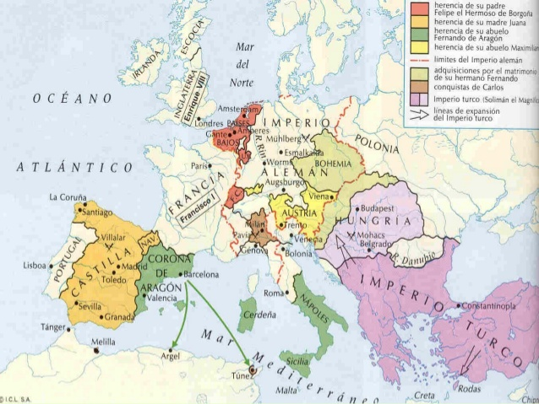

Slide 23
Para defender a idea do imperio universal, o emperador viuse envolto en continuas guerras. En 1556 o emperador abdicou e dividiu o Imperio, cedendo ao seu irmán Fernando o arquiducado austríaco e os dereitos ao título imperial, e ao seu fillo Felipe II os estados italianos, os Países Baixos e as Coroas de Castela e Aragón coas súas posesións.

Slide 24
Felipe II (1556-1598)
Establece a capital permanente en Madrid, dende onde administra todos os territorios da monarquía hispánica.
POLÍTICA EXTERIOR
Felipe II configurou definitivamente a Monarquía hispánica. O seu ideario era tamén, como o de Carlos I, fortalecer o catolicismo e engrandecer o poderío hispánico. Para eso enfrontouse ao Imperio Otomano (batalla de Lepanto de 1571), a Francia e Inglaterra.
FRANCIA
Despois da victoria sobre Francia en San Quintín (1557) establécese o tratado de Cateau-Cambresis (1559) consegue:
  Impor a súa política e logra que Francia acabe por renunciar ás súas pretensións sobre Italia.
  Casa coa filla do rei de Francia, Isabel de ValoiS.

Slide 25
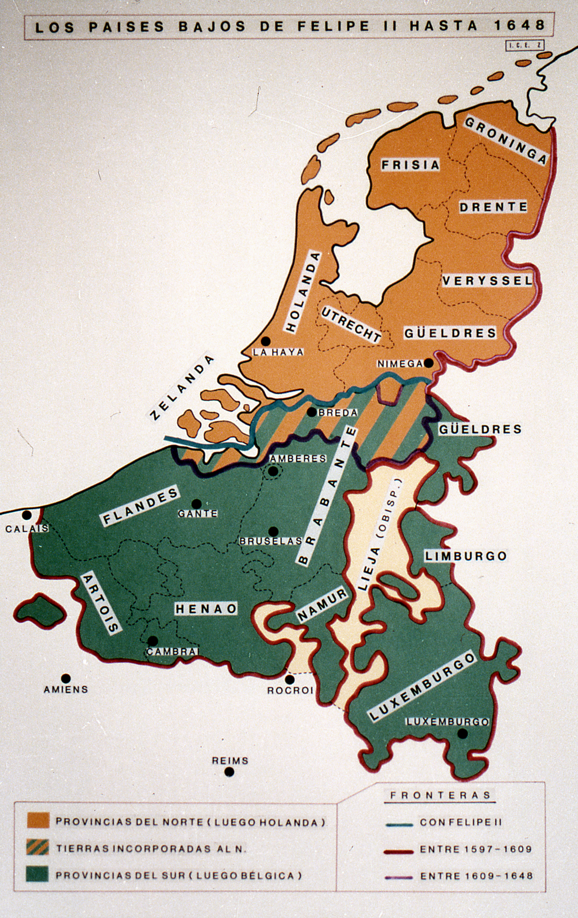
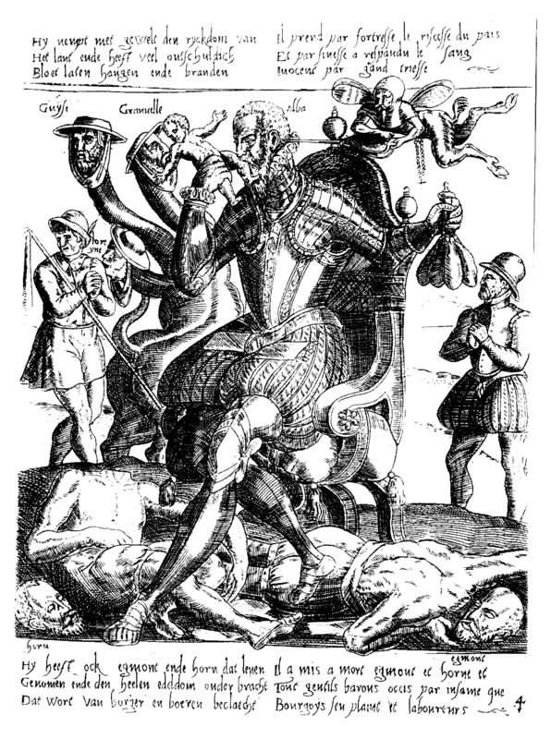
2. PROVINCIAS UNIDAS
Dúas áreas: Provincias Unidas (ao norte, de maioría protestante) que se unen para independizarse. No sur, de maioría católica, permanecen fieis á Monarquía.
Nas Provincias Unidas existe un profundo conflito por causas fundamentalmente economicas e políticas, pero que teñen como catalizador a cuestión relixiosa (Protestantes vs. Católicos).
Os principáis líderes son Guillermo de Nassau (Príncipe de Orange) polo bando das Provincias Unidas e o Duque de Alba polo bando Habsburgo.

Slide 26
3. INGLATERRA
Con Carlos I as relacións con Inglaterra de Enrique VIII foron cordiáis.
Causas das novas tensións:
  Comercio con América
  Apoio de Inglaterra ás Provincias Unidas
Inglaterra non aceptou o Tratado de Tordesillas (1494) e fomentou a piratería costeando corsarios (Sir Francis Drake, John Hawkins). Esta é a época da piratería no Caribe (Morgan) e o apresamento ou afundimento de galeóns.
4. IMPERIO TURCO
Enfróntase a Sulayman pola supremacía no Mediterráneo coaligándose con Venecia e Papado na Santa Alianza que vence en Lepanto en 1571.

Slide 27
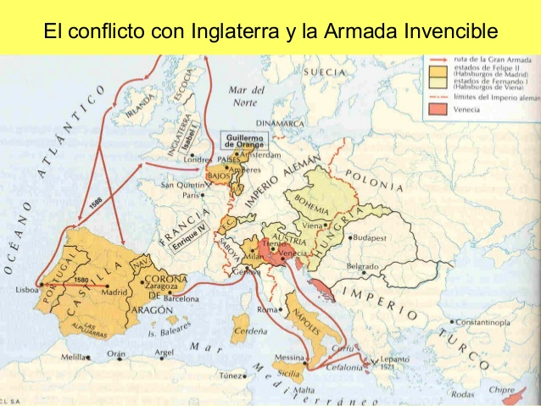

Slide 28
Política interior
Forte control real por parte do monarca. Dende O Escorial, todos os asuntos de importancia debían pasar polas súas mans.
Forte intolerancia relixiosa no que a Inquisición tivo un papel fundamental.
Fomentouse a “Lenda Negra” sobre o monarca.
Focos de Protestantismo
Prodúcense en cidades importantes castelás.
Prohíbiese estudar nas universidades estranxeiras e prohíbense determinados libros (importación e lectura).

Slide 29
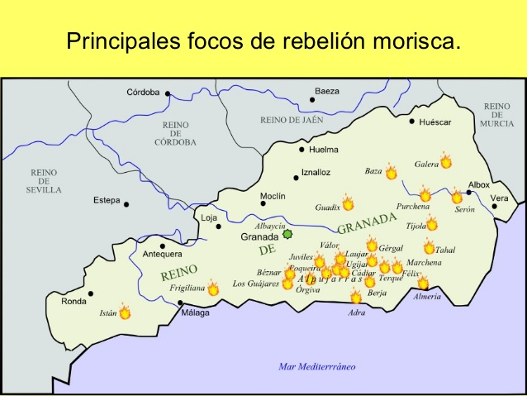
Rebelión dos Mouriscos
En 1567 prohíbense os costumes e lingua dos mouriscos, o que produce malestar na poboación na zona de Granada.
1568-70 Rebelión das Alpuxarras que ten como consecuencia a dispersión dos mouriscos por toda Castela até a súa expulsión definitiva no reinado de Filipe III.

Slide 30
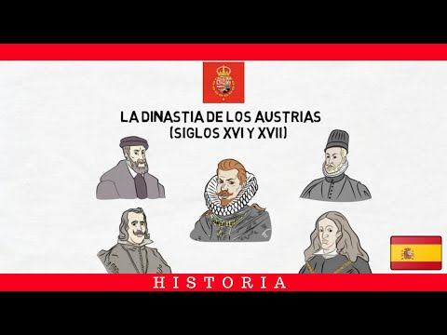

Slide 31
11. A crise socioeconómica do século XVII (crise demográfica o deterioro da economía e problemas de facenda real)
S. XVII grave crise económica en toda Europa. Afecta especialmente en España pola crise política e fiscal.
Problemas:
  Gastos excesivos na política imperial de Carlos I e Felipe II nas campañas bélicas pola hexemonía no mundo (Universitas Christiana)
  Excesiva dependencia de empréstitos de Xuros (débeda pública) e asentos (préstamos)
  “los asientos eran un método básico de financiación estatal gastos: "Los préstamos tomaron dos formas: deuda a largo plazo en forma de bonos perpetuos ( juros ) y contratos de préstamos a corto plazo proporcionados por banqueros ( asientos ). Muchos asientos fueron eventualmente convertidos o refinanciados a través de juros . "
auricio Drelichman y Hans-Joachim Voth," Préstamo al prestatario del infierno: deuda y Default en la era de Phillip II, 1566-1598 ", p. 6.

Slide 32
As Bancarrotas:
  Xa dende o século XVI (á morte de Carlos I) van sucedéndose.
  Las naciones más ricas fueron las que pudieron declarar más bancarrotas ya que sus grandes riquezas eran una garantía para los prestamistas internacionales de que tendrían, a largo plazo más ingresos para devolver la deuda. De esta manera entre 1550 y 1800, Francia incurrió en ocho suspensiones de pagos y España en siete.
- Suba de impostos que agrava a mala situación dos sectores productivos, sobre todo os artesáns).
- Ouro + prata de América é fonte de ingresos continua pero produce inflacción…. Que é a inflación? Aumento de precios por enriba dos salarios (desequilibrio)
Outros:
  arcaísmo sistema productivo que non abastece a demanda interna (require importacións),
  desequilibrio da balanza comercial
  Falta de emprendemento da nobreza improductiva e rendista.

Slide 33
Mala política monetaria Austrias menores (acuñación de vellón que aumenta inflacción) + superioridade económica doutras potencias mercantís (Inglaterra, Provincias Unidas) = agravamento crise.
Cataluña + Valencia = menos crise por tradición comercial máis ampla. En castela afecta máis.
Máis mortalidade e menos natalidade = CRISE DEMOGRÁFICA ss. XVI-XVII:
    Guerras constantes
    Malas colleitas
    Efectos económicos
En suma, todo produce a “TRILOXÍA DO DESASTRE” no Antigo Réxime
Pestes
Malas colleitas
Guerras

Slide 34
Aínda que...
Existen diferentes tendencias:
  Interior de Castela é a zona máis poblada, pero é neste momento cando comeza un éxodo ás áreas costeiras salvo en Valencia (expulsión de mouriscos), Barcelona e Sevilla (epidemias de peste).
  Zonas liitorais experimentan crecemento poboacional, que sumado ós novos cultivos americanos (millo e pataca) que se xeralizan no XVIII, melloran a dieta.

Slide 35
13. Economía e Sociedade na Galicia dos Austrias (agricultura e as súas transformacións. A importancia da pesca na Galicia litoral e a estrutura social: sociedade rendista e peso da Fidalguía
Galicia durante o XVI e XVII experimenta cambios e continuidades.
Características da Galiza nesta época:
  Sociedade estamental e xerarquizada con escasa permeabilidade.
  Desigualdade moi acusada (campesiñado vs nobreza e clero rendistas e non produtivos).
  Fidalguía: baixa nobreza que intermedia entre o campesiñado e os grandes nobres co que aumentan a súa importancia social (pazos).
  A alta nobreza non administra de forma directa as rendas (é traballo manual), polo que delega nos fidalgos.

Slide 36
Rasgos demográficos e económicos:
Sociedade xove e con curta esperanza de vida (40 anos), de carácter rural e analfabeta.
Economía agraria e autoconsumo (dieta: verduras, trigo, centeo, viño e pouca carne).
Forte cantidade de tributos que impiden creación de excedentes de produción
Tributos (xeralmente en especie):
  Décimo eclesiástico
  Moenda (pagar por moer)
  Montazgo (pago por paso do gando polo monte)
  Alcabala (imposto ó consumo)
  FOROS: rendas que paga o campesiñado á nobreza por terras alugadas a moi longo prazo (xeracións).
- Consecuencias do sistema abusivo :
- Emigración (Castela, Portugal e América) xa en época moderna.
- Actividades complementarias (fiado de liño, ferrería, mercado local, etc.).

Slide 37
  Malia a pouca innovación técnica, a introdución de novos cultivos producen incremento poboacional a partir da segunda metade do XVII.
  A Pesca constituíu un sector algo máis forte:
    Baseábase, sobre todo, na exportación de sardiña cara Portugal, Andalucía e o Mediterráneo.
    Os mariñeiros agrupábanse no gremio de mareantes que regulaba todas as actividades relacionadas coa pesca.
    Crise dende o XVII por: inseguridade no mar (guerra con Portugal e Inglaterra); actividade fora dos gremios; cargas fiscáis e subida do prezo do sal).

Slide 38
12. O valimento do Conde-Duque de Olivares e a crise da Monarquía. Os proxectos de reforma e as Revoltas de Cataluña e Portugal
Reinado de Felipe IV (1621-1665) / Guerra dos Trinta Anos (1618-1648)
Valido: Figura política que aparece durante o reinado dos Austrias menores. Especie de ministro principal que actuaba en nome do monarca e so podía ser nomeado ou cesado por este.
Este sistema foi empregado dende Felipe III (Duque de Lerma) e por Luis XIII en Francia (Cardenal Richelieu)
Gaspar de Guzmán, Conde-Duque de Olivares (goberna entre 1622-1643) foi a figura política máis destacada do século XVII, con 22 anos á fronte do goberno.
Doble visión da súa labor:
  Labor exemplar en reformismo e centralización
  Autócrata ó que non lle interesou a diversidade territorial, política e cultural da Península.

Slide 39
Obxectivos da política de Olivares
Mellorar a situación económica
Recuperar o poder e prestixio da monarquía a nivel interior e exterior.
Uniformizar políticamente os reinos que foran respectados dende tempos dos Reis Católicos.

Slide 40
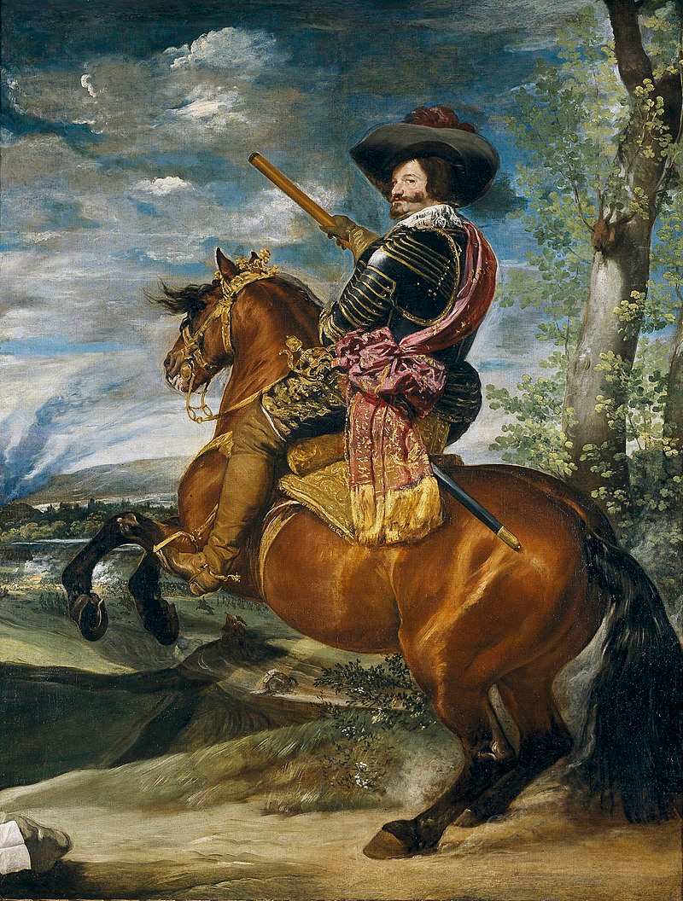

Slide 41

Guerra dos Trinta Anos (1618-1648)
Prodúcese por enfrontamentos relixiosos (con fondo político pola hexemonía en Europa) entre os Habsburgo católicos (Austríacos e Hispánicos) contra potencias protestantes (Provincias Unidas, Dinamarca, Suecia…) + Francia (aproveita a debilidade dos Habsburgo).
Implicou Bancarrota (1627) e acabou coa derrota da Mon. Hispánica e a súa hexemonía coa Paz de Westfalia e a Paz dos Pirineos.
Os Borbóns (Felipe V) continúan coa política fracasada de Olivares, pero esta vez con éxito (Decretos de Nova Planta)

Slide 42
GRAN MEMORIAL: resume as deficiencias da Monarquía, propoñendo solucións:
“Tenga Vuestra Majestad por el negocio más importante de su Monarquía, el hacerse Rey de España: quiero decir, Señor, que no se contente Vuestra Majestad con ser Rey de Portugal, de Aragón, de Valencia, Conde de Barcelona, sino que trabaje y piense, con consejo mudado y secreto, por reducir estos reinos de que se compone España al estilo y leyes de Castilla, sin ninguna diferencia, que si Vuestra Majestad lo alcanza será el Príncipe más poderoso del mundo.”
Debilitar poder da igrexa e nobreza
Política mercantilista (intervencionista e proteccionista)
  Mercantilismo: Sistema económico en el cual los metales preciosos constituyen la riqueza esencial de los Estados.
  El proteccionismo es la política económica de restringir las importaciones de otros países a través de métodos tales como aranceles sobre los bienes importados encareciendo así dichos bienes de modo que no sea rentable.
Impoñer as leis de Castela e repartir equitativamente entre os reinos os tributos e tropas en proporción á poboación (Unión de Armas).

Slide 43
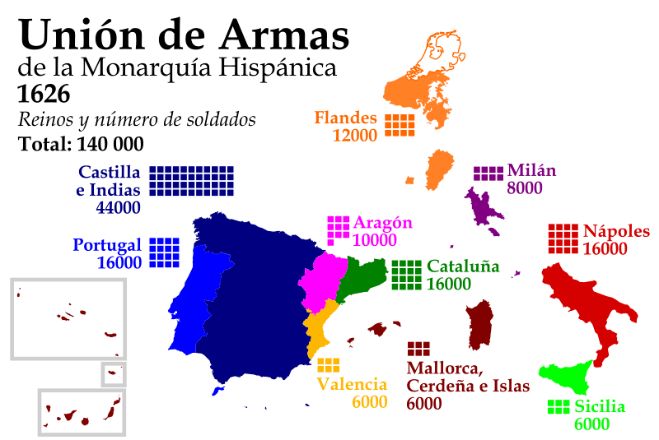
UNIÓN DE ARMAS
Fórmula ideada por Olivares (reinado de Felipe IV) para evitar que o esforzo militar e económico só recaese sobre Castela. Supuña a creación dun exército permanente sufragado proporcionalmente por todos os reinos.

Slide 44
Rebelións en Portugal e Cataluña (1640)
Son Consecuencia da política de Olivares e a Unión de Armas
PORTUGAL:
  Rebelión apoioada por nobreza e burguesía portuguesas, que nomean rei ó Duque de Braganza e declaran a súa independencia da coroa Habsburgo.
  Triunfa por falta de forza militar dos Habsburgo
CATALUÑA:
  Estoupa coa presencia do exército en Cataluña a causa da Guerra contra Francia no Rosellón (contexto da Guerra dos Trinta Anos).
  Sublevación que acaba co Virrey morto (“corpus de sangue”) e os sublevados buscan apoio militar de Francia
  Finalmente, Felipe IV imponse Barcelona ríndese.

Slide 45
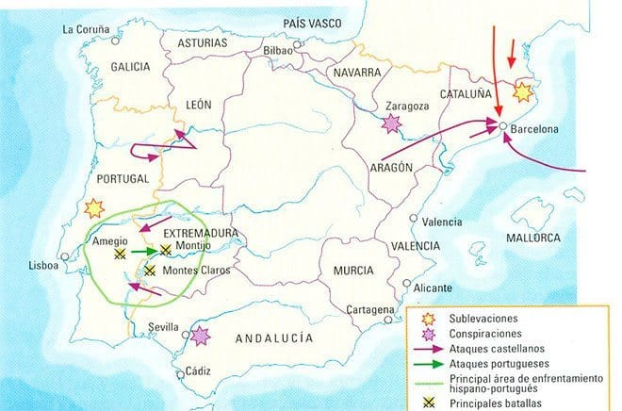

Slide 46
Fracaso da política de Olivares na:
  Unión de Armas.
  Rebelións catalana e portuguesa.
  Guerra dos Trinta Anos.
Consecuencia: o valido perde a confianza de Felipe IV e é destituido en 1643, pero as medidas tomadas polo valido foron a base para a senda reformista, centralista e uniformadora dos Borbóns (Felipe V).

Slide 47
SÉCULO XVIII (Bloque IV)
14. O cambio dinástico e a Guerra de Sucesión (Causas, bandos e Paz de Utrech)
Carlos II de Habsburgo morre sen descendencia en 1700. Inicia o conflito pola sucesión na GUERRA DE SUCESIÓN (1701-1714).
Dous pretendentes que non son reis:
  Borbóns → Felipe de Anjou (neto de Luis XIV de Francia e da filla de Felipe IV María Teresa).
  Habsburgo → Arquiduque Carlos De Habsburgo (herdeiro pola rama austríaca dos Habsburgo).
Testamento Carlos II deixaba a Felipe de Anjou (presións do seu entorno)
A nivel Internacional había medo á consolidación de Francia como potencia pola unión da Coroa española + Francia.
BLOQUE ANTIBORBÓNICO:
  INGLATERRA + PAÍSES BAIXOS + AUSTRA + ESTADOS ALEMÁNS defenden a causa Habsburgo.
A nivel peninunsular:
  ARAGÓN apoia ós Habsburgo.
  CASTELA e NAVARRA ós Borbóns.

Slide 48
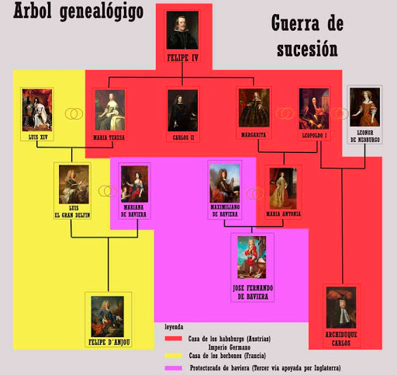

Slide 49
Modelos políticos que encarnan os dous bandos
BORBÓNS (Felipe de Anjou):
Absolutismo monárquico e centralización con Castela como modelo (importa o modelo político francés).
AUSTRIAS:
Continuidade do respecto ós privilexios forais e a autonomía dos territorios, en liñas xeráis, respectados dende tempo dos Reis Católicos.
Isto explica que:
Aragón apoie ós Austrias + mal recordo en Cataluña do abuso das tropas francesas na revolta de 1640.
Castela apoia ós Borbóns por supremacía da administración castelá.
Navarra apoia a Francia pola súa relación histórico-dinástica.

Slide 50
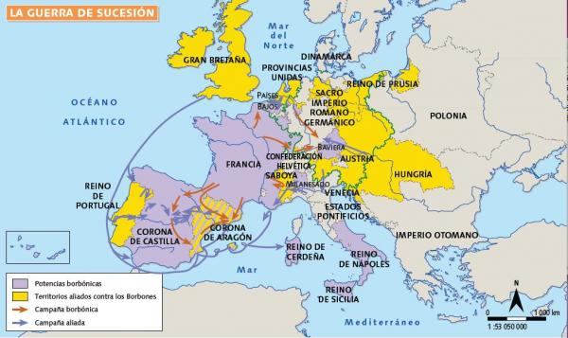

Slide 51
Punto de Inflexión no conflito
O Arquiduque Carlos accede ó trono austríaco cono nome de Carlos VI (ata agora non era rei).
A reacción foi que INGLATERRA e PAÍSES BAIXOS temen unha unión das coroas austríaca e hispánica (como sucedera con Carlos I), formando así un novo dominio Habsburgo en Europa.
Existe, polo tanto, medo a un desequilibrio na política en Europa: ou ben dominan os Habsburgo (coroa austriaca + coroa española) , ou os Borbóns (Francia + coroa española).
En 1713 acádase a “PAZ DE UTRECH” que remata en 1714 coa rendición das zonas catalanas.

Slide 52
Paz de Utrech / Tratado de Utrech (1713)
As potencias recoñecen os dereitos de Felipe de Anjou (agora rei Felipe V).
PERO… debe renunciar a:
  Dereitos sobre o trono francés (é neto de Luis XIV) e a unha posible unión política con Francia.
  Ademáis, España debe ceder Flandes, Nápoles e Sardeña, que pasan a AUSTRIA.
  INGLATERRA: busca beneficios comerciais e marca o comezo do seu dominio colonial e dos mares. Obten Xibraltar (acceso ó Mediterráneo), Menorca e o “Navío de permiso” e “asento de negros”
    Navío de permiso: enviar un navío de 500 toneladas unha vez ó ano para comerciar con América, que ata agora era monopolio español.
    Asento de negros: concesión do monopolio do comercio de escravos con América.
  Felipe V tamén comprométese a non tomar represalias contra as institucións aragonesas. Non o cumple e aplica os “DECRETOS DE NOVA PLANTA”--> anula os seus privilexios forais e aplica as leis e institucións castelás en Aragón.
CONSECUENCIAS
  Novo equilibrio territorial no continente. Ninguén ten a hexemonía e España a perde.
  Inglaterra acada a desexada supremaciía marítima e comercial a nivel mundial

Slide 53
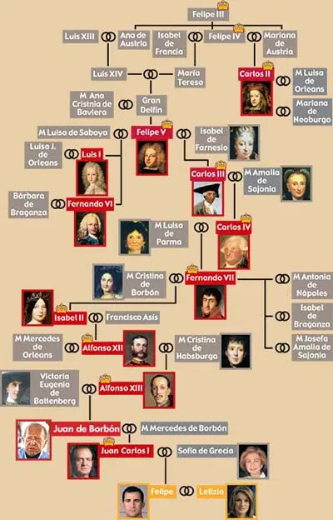

Slide 54
15. Os Drecretos de Nova Planta e os seus efectos
Foron implatados por Felipe V trala vitoria na Guerra de Sucesión (1701-1714).
¿En que consisten? → Abolición dos privilexios forais da Coroa de Aragón, e polo tanto, das unidades políticas que a conformaban (Aragón, Cataluña, Valencia e Baleares), impoñendo as leis e institucións de Castela.
Obxectivos:
  Centralizar a administración e robustecer o poder da MONARQUÍA ABSOLUTA de modelo francés.
  Logra acadar os propositos do seu antecedente: a Unión de Armas do Conde Duque de Olivares (Felipe IV) .
Monarquía Absolutista:
  “El monarca absoluto puede cambiar las decisiones o dictámenes de los tribunales en última instancia o reformar las leyes a su voluntad (La palabra del rey es ley). Nombra y retira a sus asistentes en el gobierno a su voluntad. La unidad de todos los poderes suele considerarse justificada por estimar que la fuente del poder es Dios y que los monarcas ejercen la soberanía por derecho divino de los reyes. No hay mecanismos por los que el soberano (que no reconoce superiores) responda por sus actos, si no es ante Dios mismo”

Slide 55
Felipe V implanta un modelo centralista de corte castelán, decretando a desaparición dos reinos e os Vicerreis.
Divide os reinos en novas provincias cun Capitán Xeral á fronte.
Ademais, anula:
  As Cortes de cada reino/territorio (Aragón, Cataluña, Valencia, Baleares).
  Foros e costumes.
  Imponse o castelán como lingua única e oficial na administración.
Estas prohibicións non afectan a Navarra e provincias vascas polo seu apoio ós Borbóns na guerra de sucesión.
Polo tanto, os Decretos de Nova Planta son un castigo á Coroa de Aragón polo apoio ós Austrias.
Esta desaparición dos privilexios forais e institucionais pon fin ao modelo pactista entre Monarquía-territorios propio dos Austrias.
O rei pode impoñer a súa vontade vertebrando o Estado-nación con institucións comúns a todo o reino de corte castelán. Incluso as cortes de Castela pasan a ter un papel testimonial.

Slide 56
Organización territorial e centralización do poder
Capitáns Xerais:
  Sustitúen ós Vicerreis.
  Son xefes militares e en administración e xustiza.
Intendentes:
  Funcionarios con autoridade total (xustiza, administración e de facenda) para controlar os poderes locais
  Nomeados directamente polo rei ou o Secretario de Estado.
Continúa a figura do Correxidor (a nivel municipal).
Secretarios de Estado:
  Funcionarios escollidos por prearación en non por privilexios.
  Estes órganos subdivídense en Secretarías (Guerra, Mariña, Indias, Xustiza, etc.).
Consello de Castela sigue mantendo a súa independencia e goberna a nivel interno, pero baixo as ordes do rei.

Slide 57
16. O Reformismo Borbónico en Galicia (a Matrícula de Mar, o Arsenal de Ferrol, a apertura do comercio colonial)
Reformismo borbónico → cambios implementados pola dinastía dos Borbóns a partir de 1700, baseados no establecemento dunha Monarquía Absoluta.
Despotismo Ilustrado: aplicación dun ideario ilustrado baixo a Monarquía Absoluta. A intención é a de elevar o nivel científico-técnico do país que leve á mellora económica.
Reforzan Galicia contra os ingleses como posición estratéxica respecto ó imperio colonial (Fernando VI e Carlos III).

Slide 58
Medidas concretas
Ordenanza da matrícula do mar (anulada en 1802) do Marqués da Ensenada: rexistro de mariñeiros e recrutamento segundo as súas cualidades e experiencia.
O servizo na Armada compénsase con privilexios:
  Militares: exección nas levas (xa eran mariños de guerra).
  Xursidiccional: foro da mariña (eran xulgados por órganos da mariña).
  Económicos: exclusividade para realizar tarefas marítimas.
Créase a figura do Intendente de Galicia (Coruña) como organizador destas novas reformas.

Slide 59
Ferrol convértese na cidade máis poboada de Galicia no śeculo XVIII.
A partir de 1746, co marqués da Ensenada, ministro de Fernando VI, iniciouse a construción dos estaleiros e do arsenal que converteron a Ferrol na principal cidade de Galicia e en obxecto de admiración polos estranxeiros; é famosa a frase pronunciada polo ministro inglés William Pitt, cando visitou a vila en 1776: se Inglaterra tivese nas súas costas un porto como este, o seu Goberno protexeríao cunha robusta muralla de prata.
Para a formación dos mandos militares da Armada creouse, en 1776, a Academia de Garda Mariñas. A chegada masiva de poboación obrigou a engadir ao núcle orixinario, o Ferrol vello, os novos barrios de Esteiro, para acoller aos traballadores, e o da Magdalena, ocupado principalmente polos oficiais da Armada; no seu deseño seguíronse trazados urbanísticos a base de cuadrículas (plan hipodámico) moi do gusto dos arquitectos ilustrados.

Slide 60
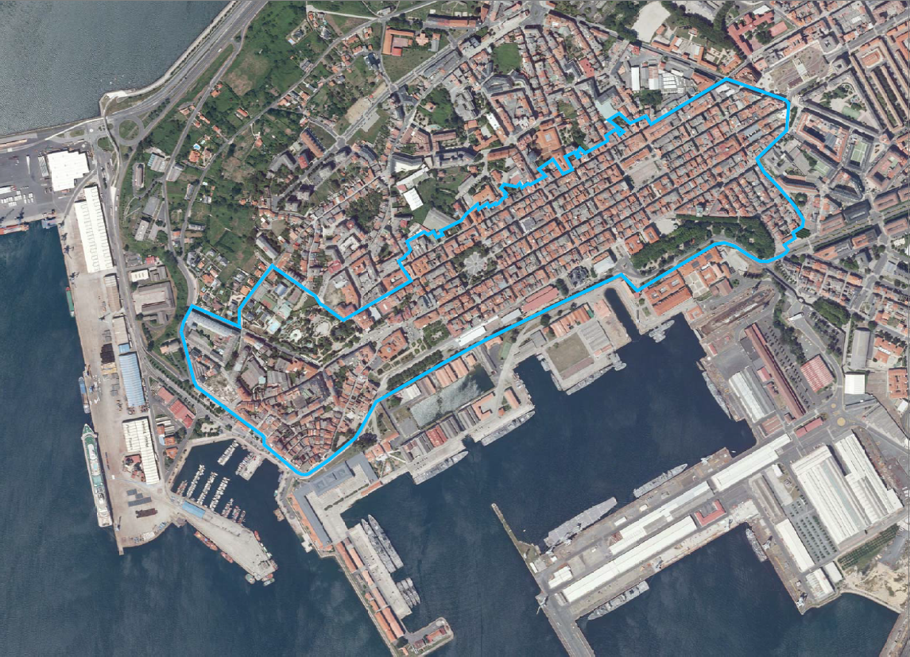

Slide 61
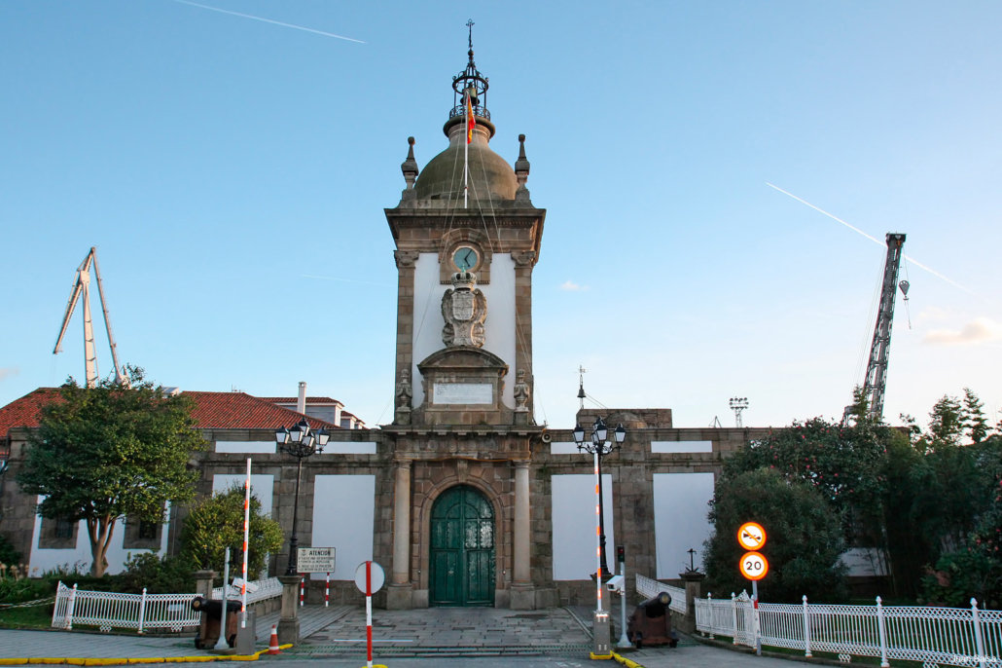
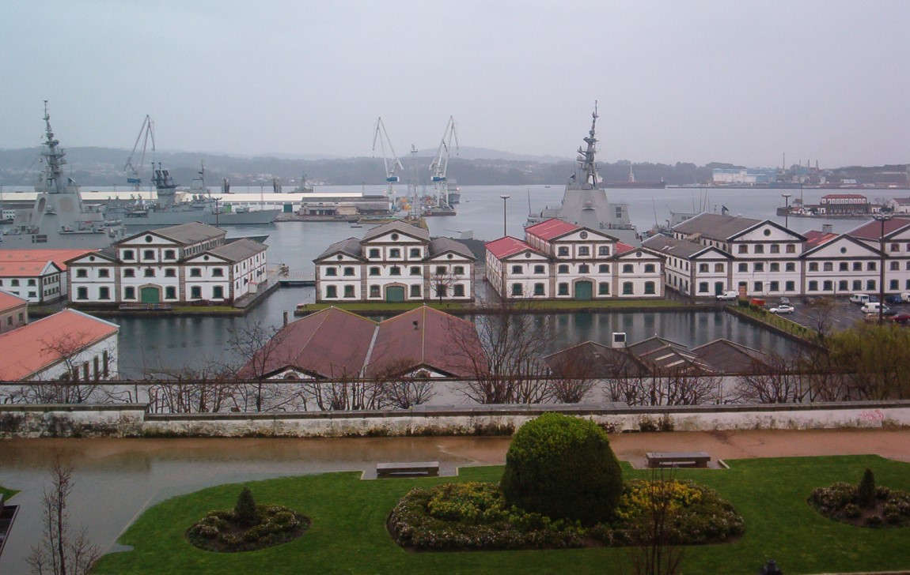

Slide 62
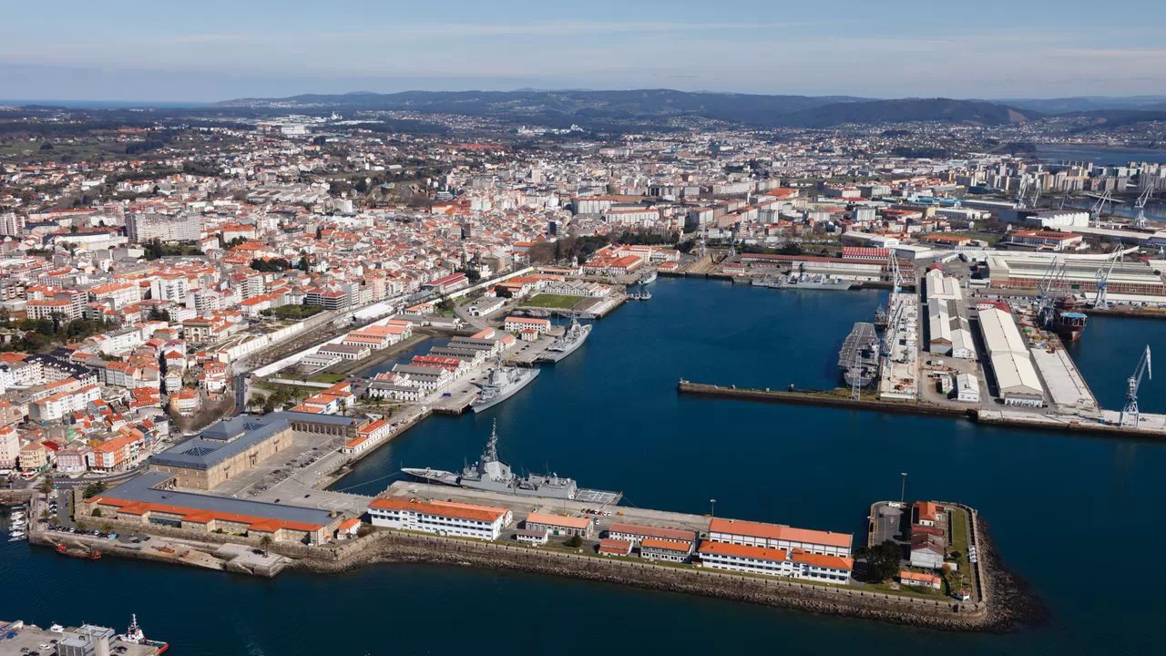

Slide 63
Coruña tamén se beneficia no reinado de Carlos III.
  Servizo de Correos Marítimo (entre a Península, A Habana e Bos Aires).
  Obten permiso para comerciar con América e ponse fin ó monopolio da Casa da Contratación de Sevilla.
Galicia foi baluarte do Imperio Colonial, polo que sufríu ataques ingleses:
  Batalla de Rande na Guerra de Sucesión.
  Invasión inglesa de Vigo de Pontevedra en 1719.
  Ataque a Ferrol en 1800 (batalla de Brión).
Iustración viuse limitada polo efecto da Revolución Francesa (1789) → medo a difusión do ideario liberal e antimonárquico en tempos de Carlos IV.
Ilustración en Galicia:
  Benito Feijoó (Padre Feijoó) → céntrase en reformas de carácter económico, intentando potenciar a industria (contexto da Revolución Industrial en Inglaterra), pesca, agricultura, etc.
  Os ilustrados galegos toman conciencia da necesidade de excentralizar Galicia respecto o conxunto do reino.
  Toma de conciencia de realidade diferencial de Galicia: defensa de lingua e particularismos.
  Créanse institucións ilustradas como a Academia de Agricultura do Reino de Galicia, o Consulado do Mar ou as Sociedades Económicas de Amigos do País.

Slide 64
17. As Ideas Fundamentais do Pensamento Ilustrado
Ilustración → movemento intelectual, filosófico, político e cultural que nace en Francia.
Racionalismo → uso da razón e a ciencia para elaborar leis científicas sometidas á comprobación crítica.
Reacción contra os dogmas, supersiticións, etc. vs racionalismo científico.
Mellorar o coñecemento da Natureza e a realidade → o fin último é acadar a felicidade.
No campo político hai un cuestionamento do Antigo Réxime e desexeo de renovación social, política e económica, cuestionándose a sociedad estamental.
A persoa nace con dereitos, e o Estado é o garante destes dereitos e non o creador deles → cuestionamento do Absolutismo.

Slide 65
Novos conceptos:
Soberanía nacional: autoridad que reside en el pueblo a través de los órganos que lo representan.
División de poderes (Montesquieu): lexislativo, executivo e xudicial.
Socavan os cimentos do Antigo Réxime.
A nivel económico, búscase o liberalismo (Adam Smith) e a non intervención do Estado Absolutista.

Slide 66
En España...
Estas ideas se difunden a través de novas canles (tertulias, academias, salóns) e as Sociedades Económicas de Amigos do País (cidades).
Búscase o desenvolvemento das comarcas, aplicando novos coñecementos e promovendo a cultura e a educación.
As cidades convértense en centros difusores destas ideas.
A prensa escrita xoga un papel fundamental (“papeis periódicos”), aínda que era sometida a censura.
Carlos III → reformas políticas, económicas, sociais, culturais, etc. que pretenden sacar a España do atraso → rexeitamento dos sectores tradicionais (nobreza e clero) por ver ameazados os seus intereses.
As masas populares tampouco aceptaron polo adoutrinamento eclesiástico e o analfabetismo.

Slide 67
Despotismo Ilustrado (concepto clave) → absolutismo que incorpora as ideas ilustradas. Aínda coa intención dos reis ilustrados, non conseguiron mudar as estruturas sociais, económicas ou de propiedade da terra.

